Slide 1
Beleggersadvies
Uw docent
B.BUSSCHAERT bestuurder Mexem be
Onze adviezen zijn geen aan/verkoop opdrachten voor persoonlijke vermogensbeheer
Maar louter informatie berichten
Fondsen overzicht
Obligaties overzicht
Aandelen overzicht
Met de hulp van VECTOR VEST UNIVERSITY TRAINING
UITGEVER MANON BUSSCHAERT PIERSLN 113 KNOKKE-HEIST

Slide 3
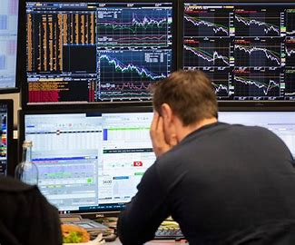
Onze adviezen klopte vorige week
We hadden gewaarschuwd dat goud misschien
Aan short covering zou doen einde maand en dus een vals signaal zou kunnen zenden en het was raak.
De short covering gebeurde zondag avond of maandag morgend in Australie en China
Het goud steeg door een opgelegde aankoop op de new-york globex van 2071$ naar 2149$
Gewoon door dak
2 dagen nadien was het goud terug 2012$
Dus een red flag=vals signaal
Wat positief is dat men ziet dat met de minste aankoop goud wel 100$ kan stijgen
Dus
Wees waakzaam want de stijging is nabij
Alleen momentum laat op zich wachten

Slide 4
PRIVATE PORTFOLIO MASTERS
UW GOUDBANK

Slide 5
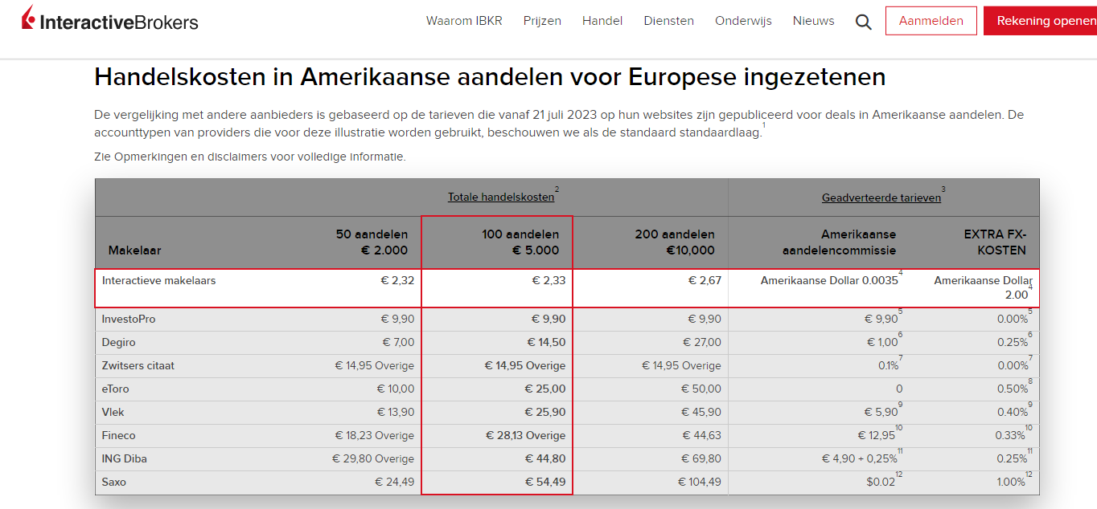
Wij blijven de goedkoopste broker

Slide 6
Hoe kan je online klant worden van ons kantoor knokke-heist private portfolio masters
Mexem=https://advisor.mexem.com/login
Of op kantoor,,,,most easy iedere week openen nieuwe klanten rekeningen!!

Slide 7
Technische en fundamentele analyse van onze economie ;financiële wereld en
aandelen beurzen
5
20/02/16

Slide 8
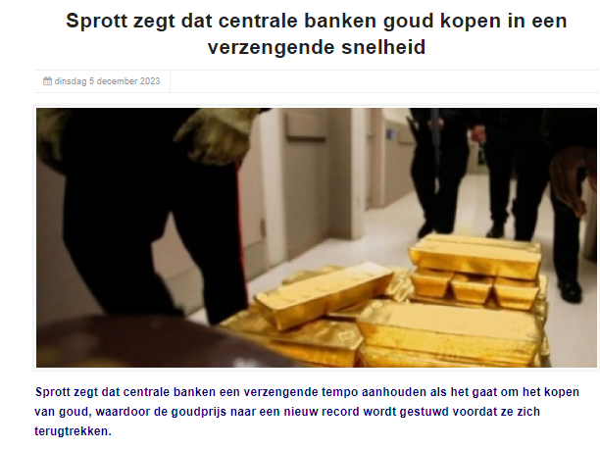

Slide 9
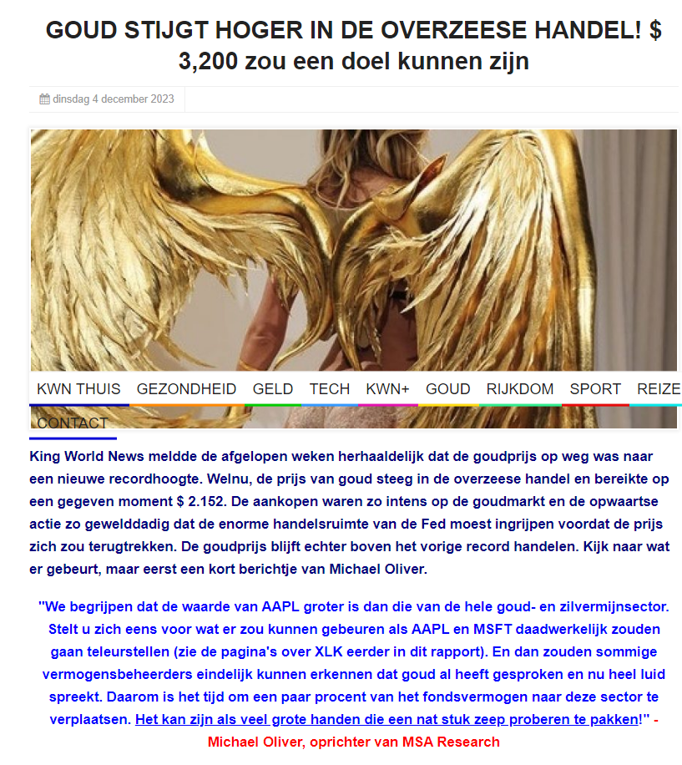

Slide 10
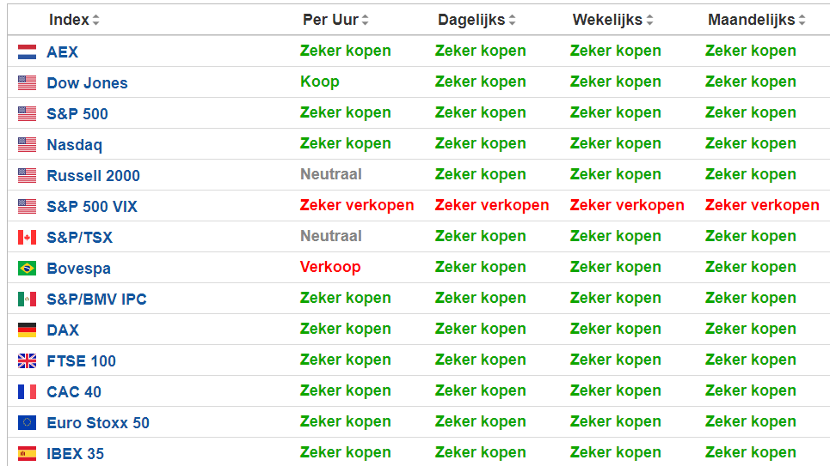

Slide 11
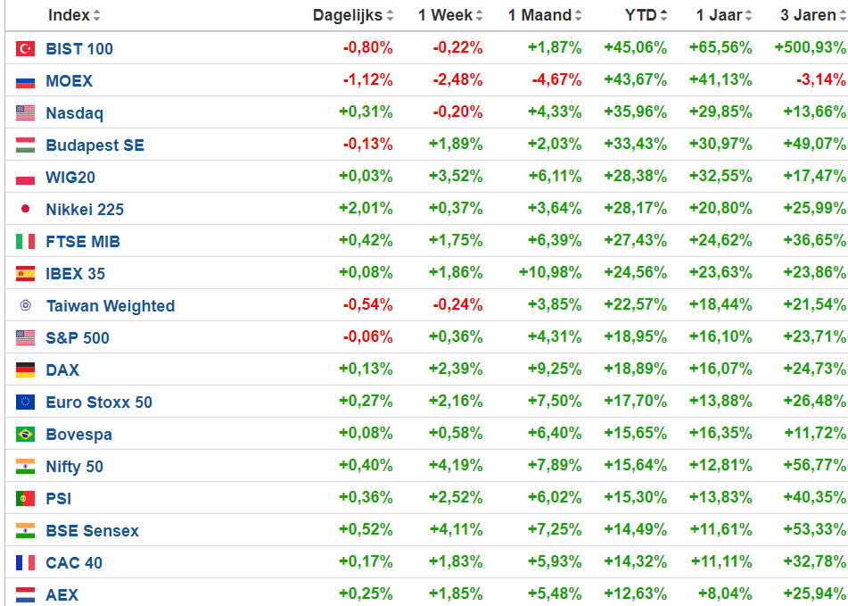

Slide 13
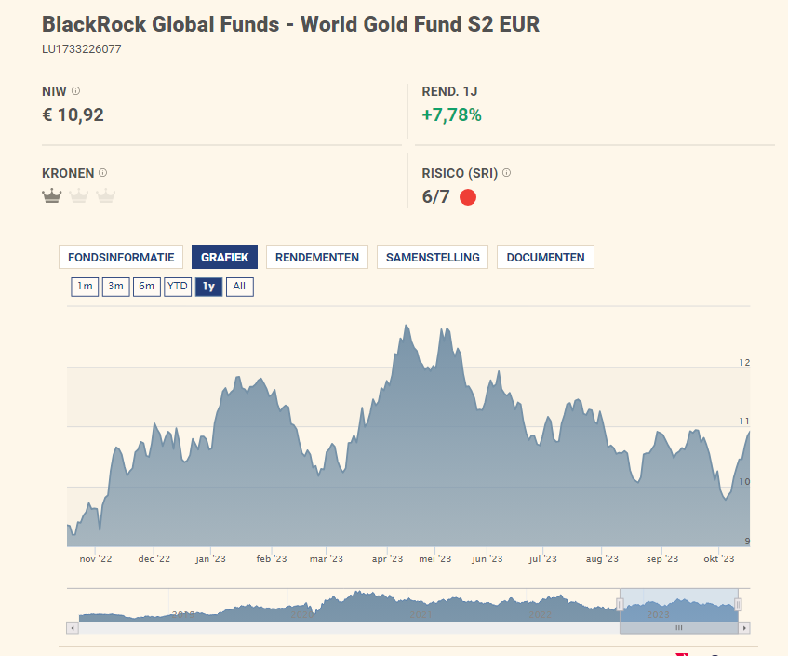

Slide 14
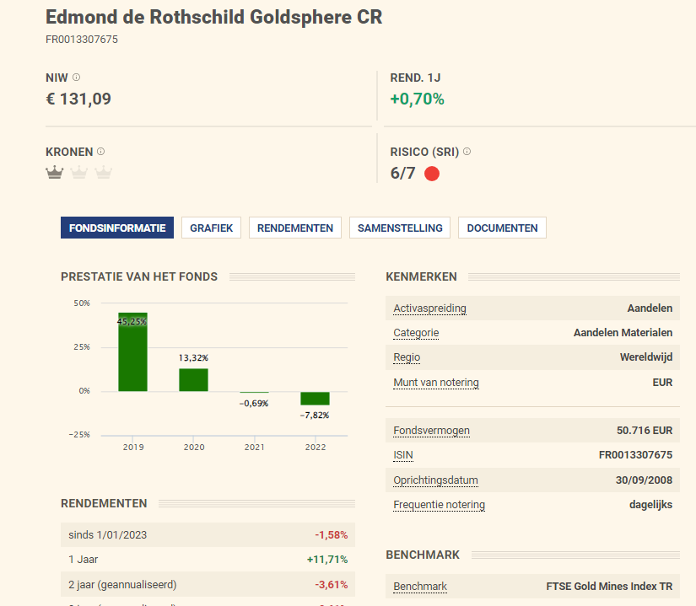

Slide 15
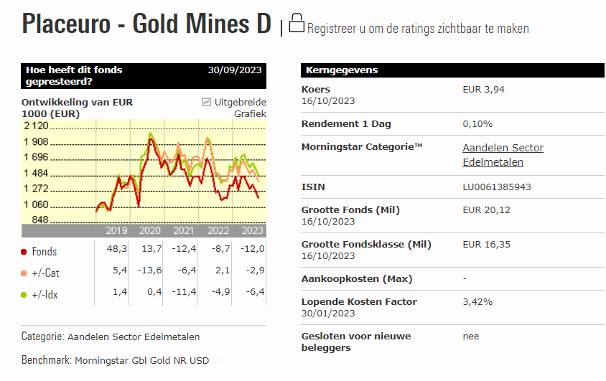

Slide 17
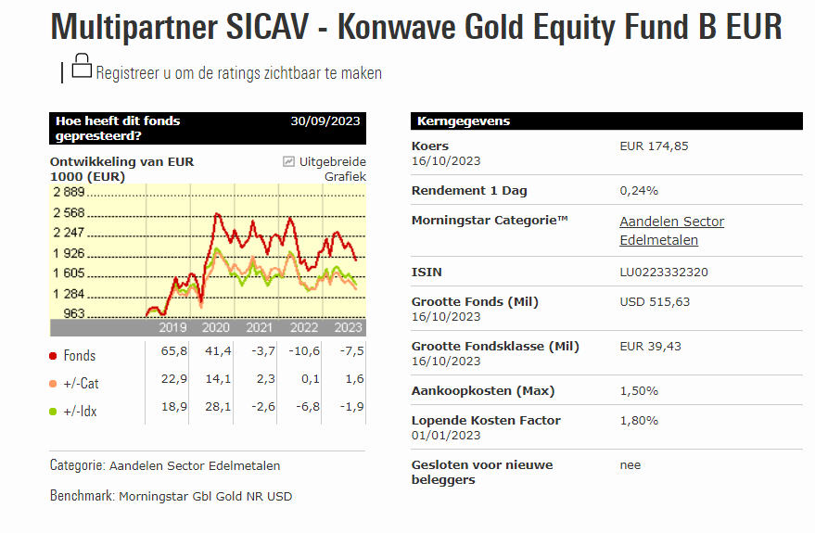

Slide 18
Bedrijfsobligaties in €.
Selectie van emissie van euro-obligaties in verschillende munten
Courtasy by Goldwasser exchange ;luxembourg stock exchange
20/02/16
18

Slide 19
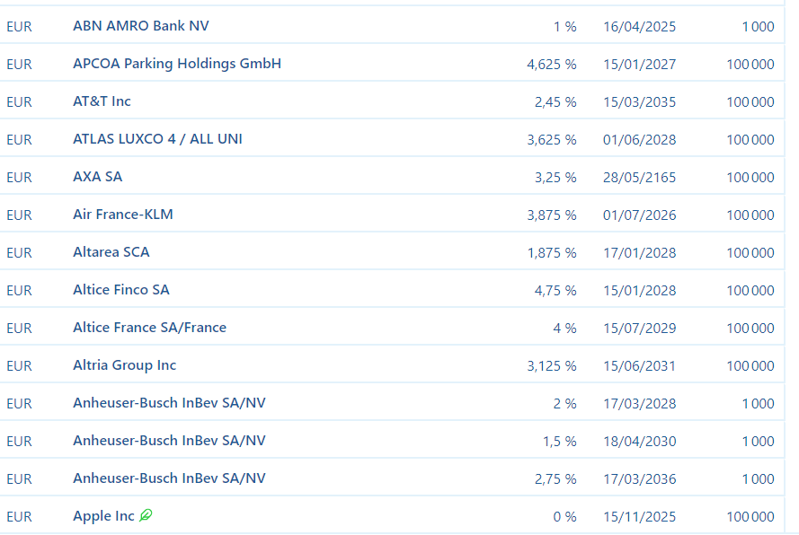

Slide 20
Opgelet een koersdoel is een hypothetische cijfer dat wij naar voor
schuiven als streefdoel maar daarom niet altijd bereikt zal worden!!
Let op al uw aankopen en verkopen steeds te bespreken met je adviseur
23

Slide 21
Onze koop-
signalen
Beste aandelen op usa

Slide 22
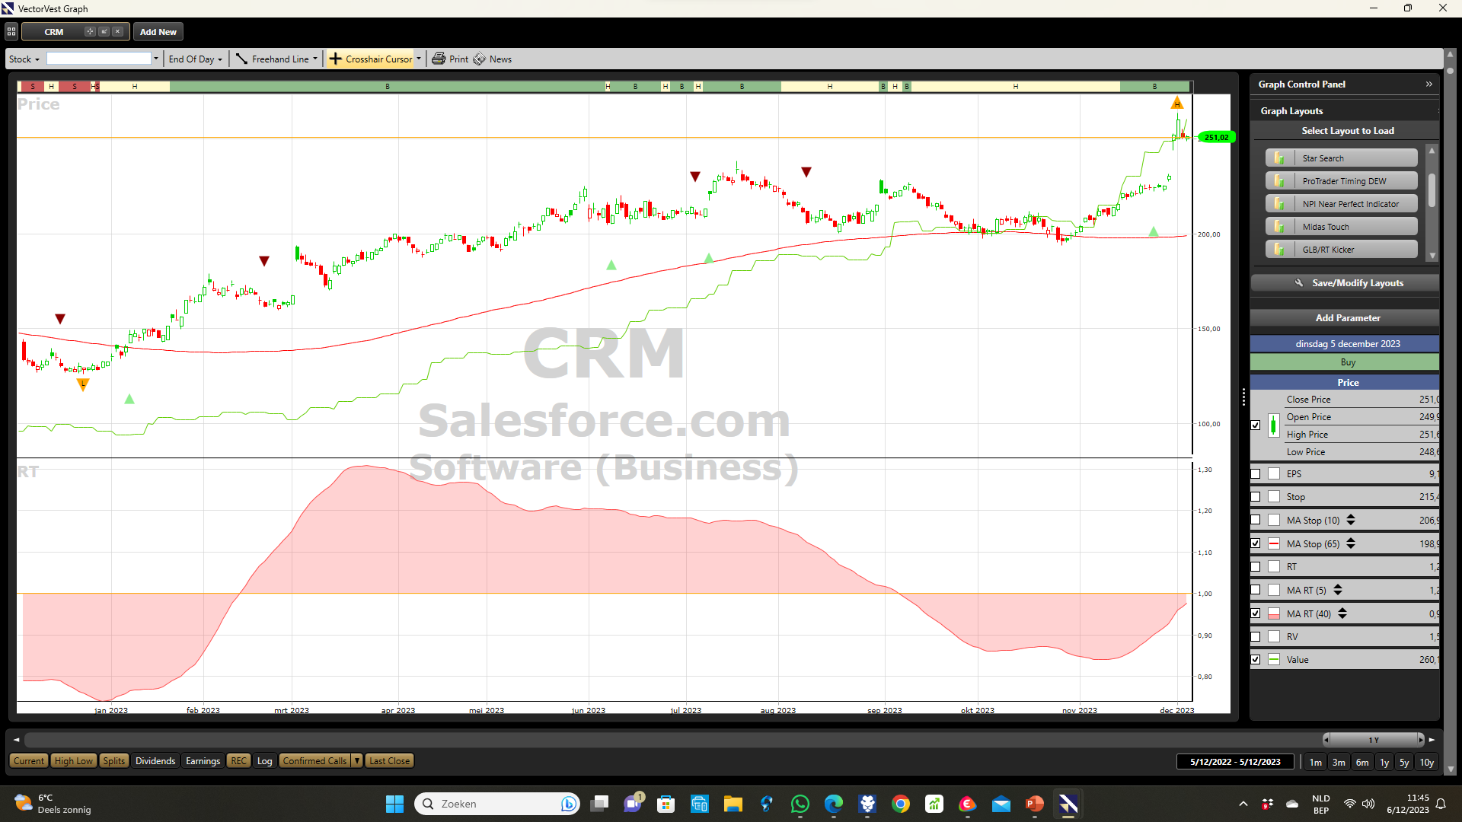

Slide 26
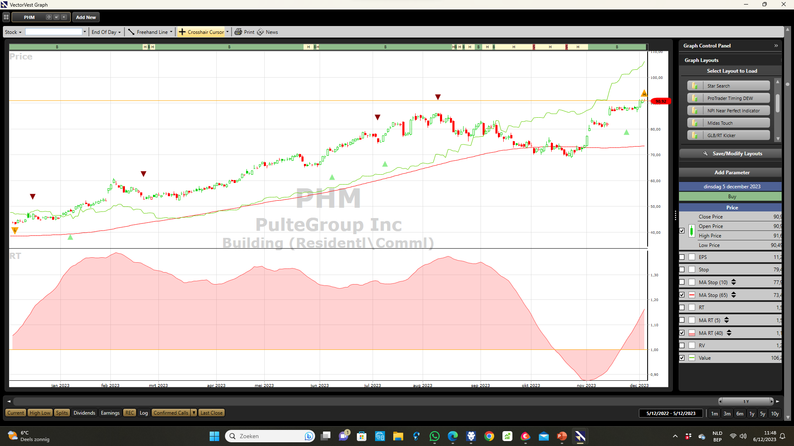

Slide 28
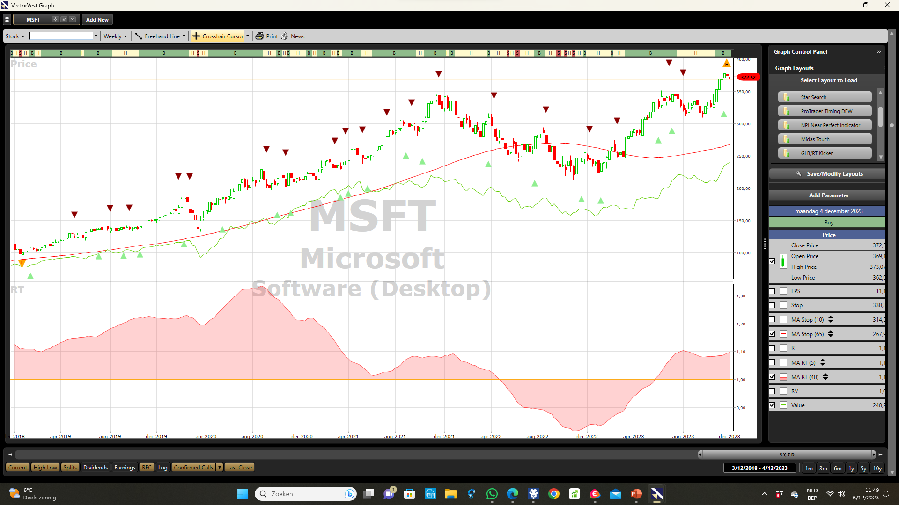

Slide 29
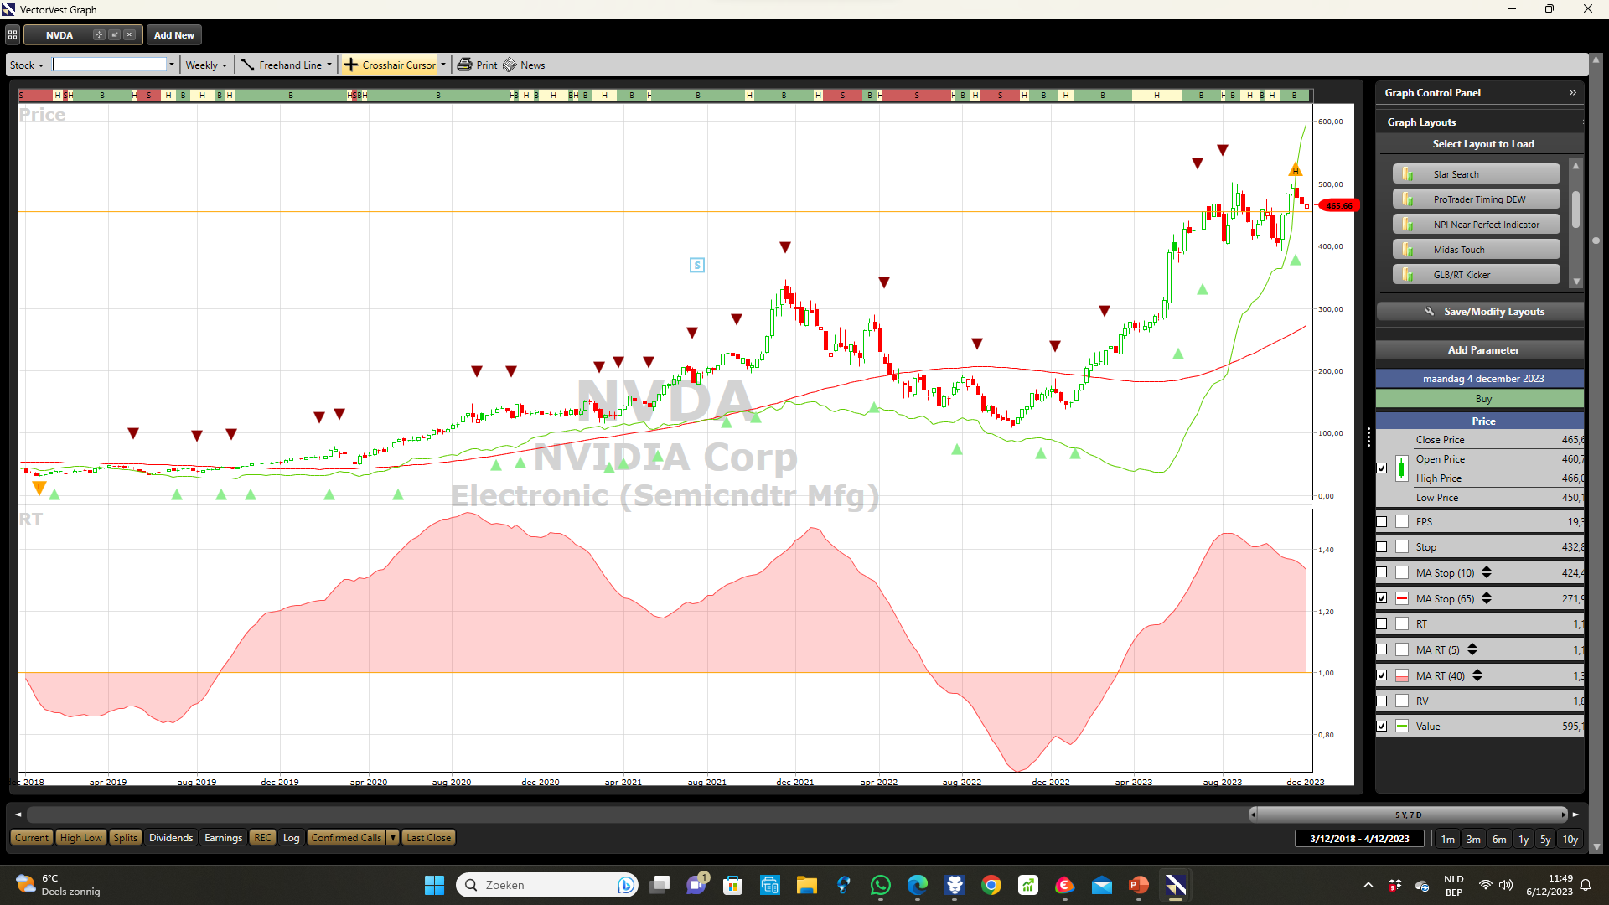

Slide 31
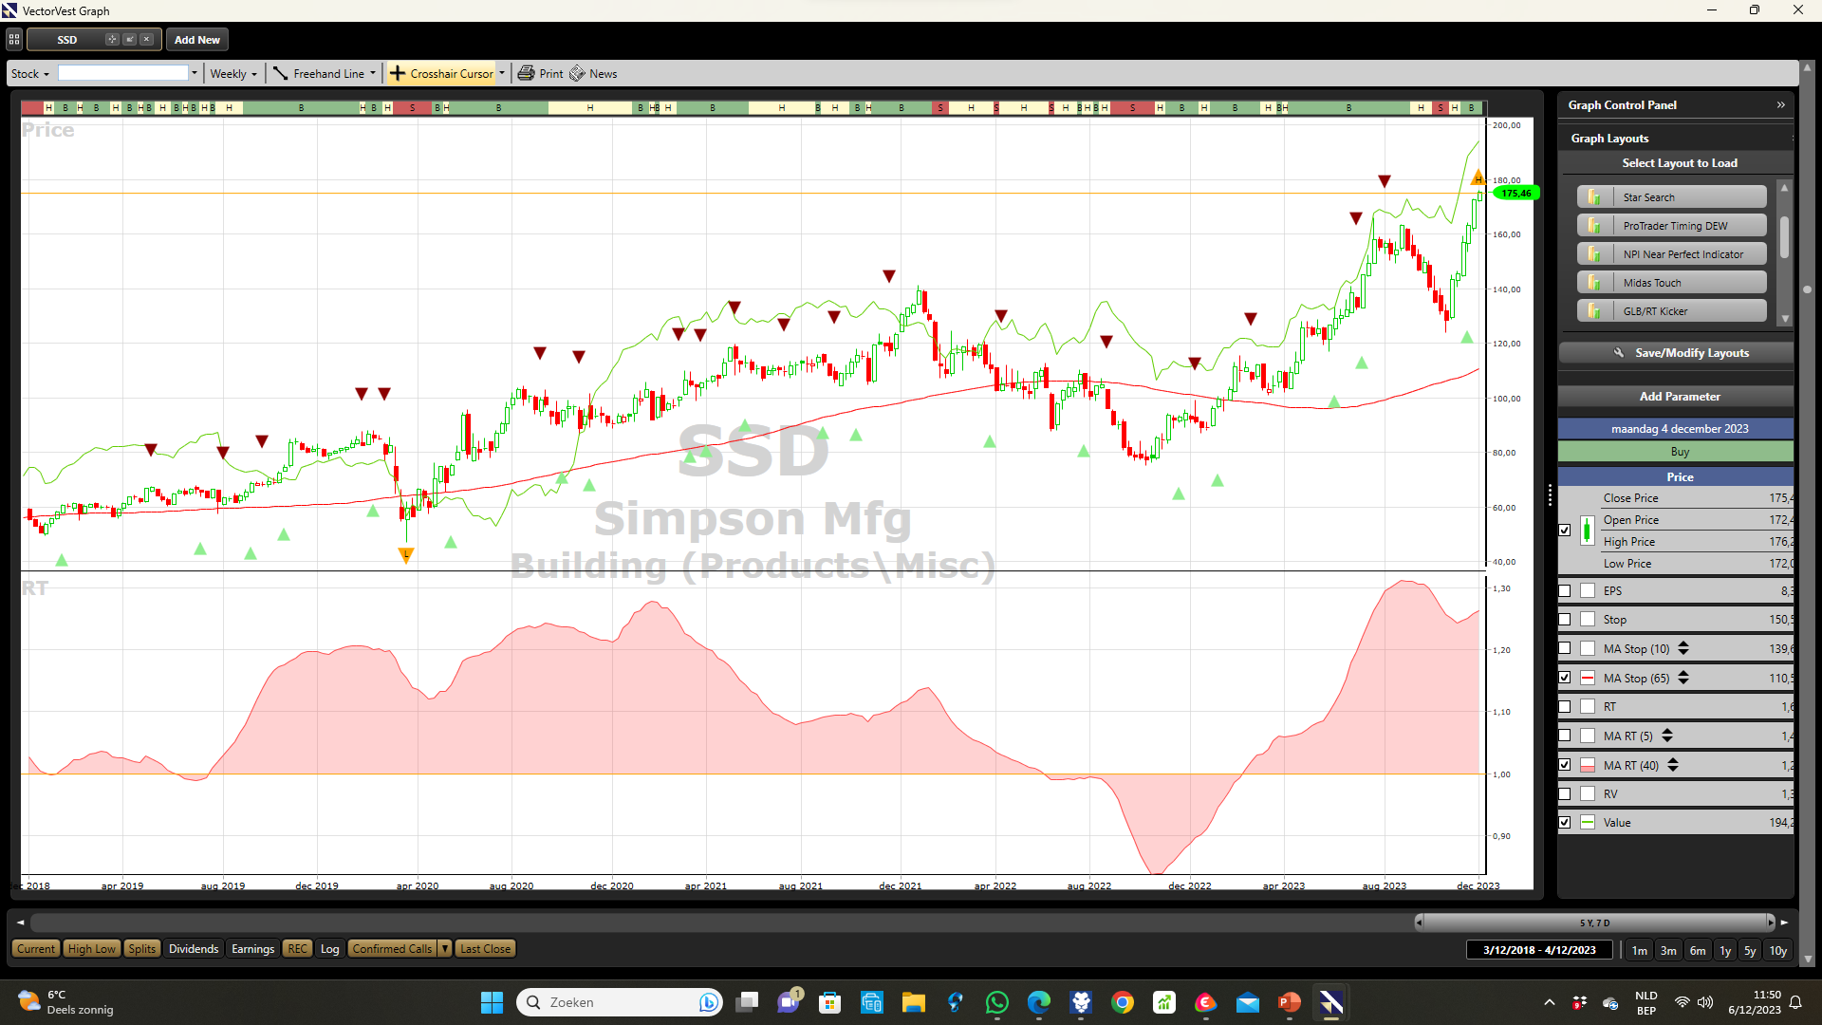

Slide 32
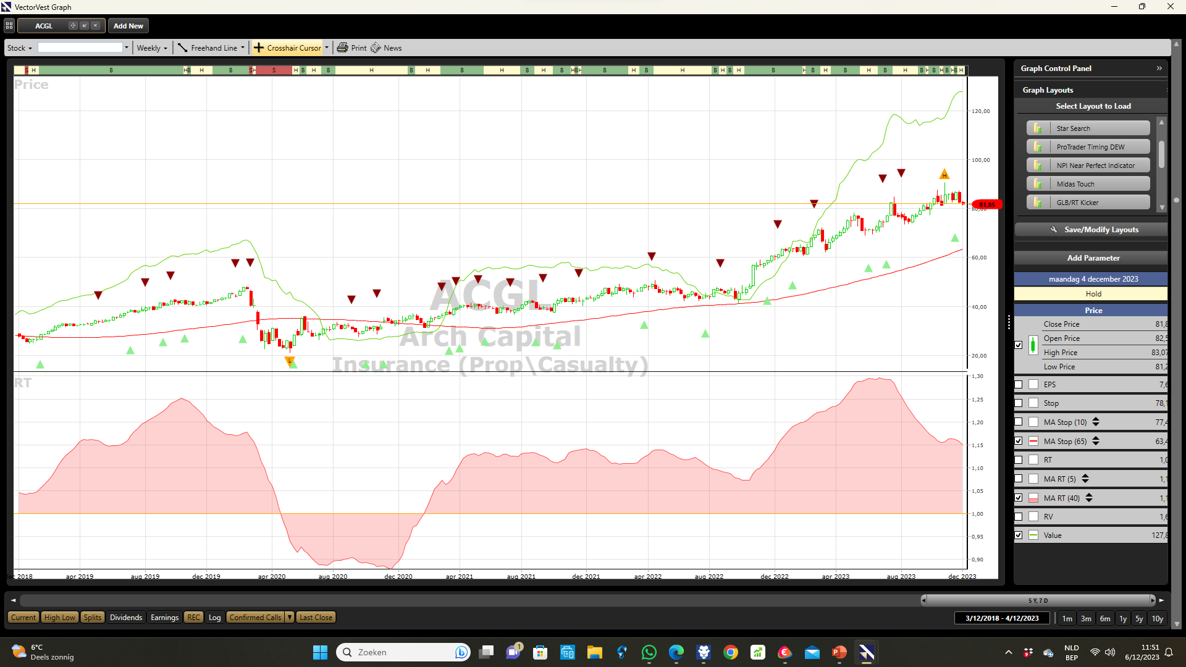

Slide 35
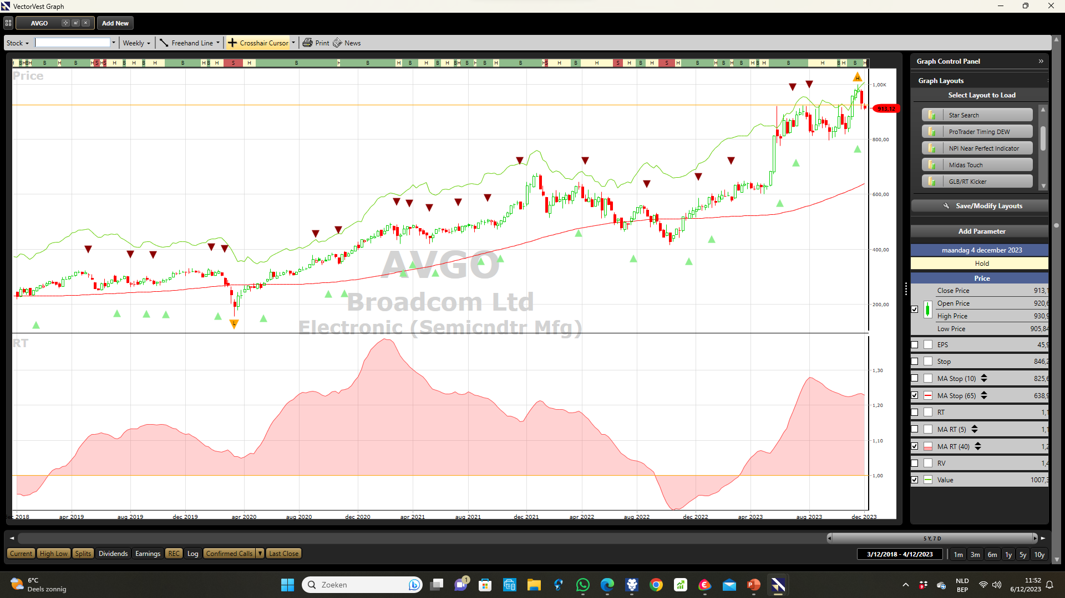

Slide 40
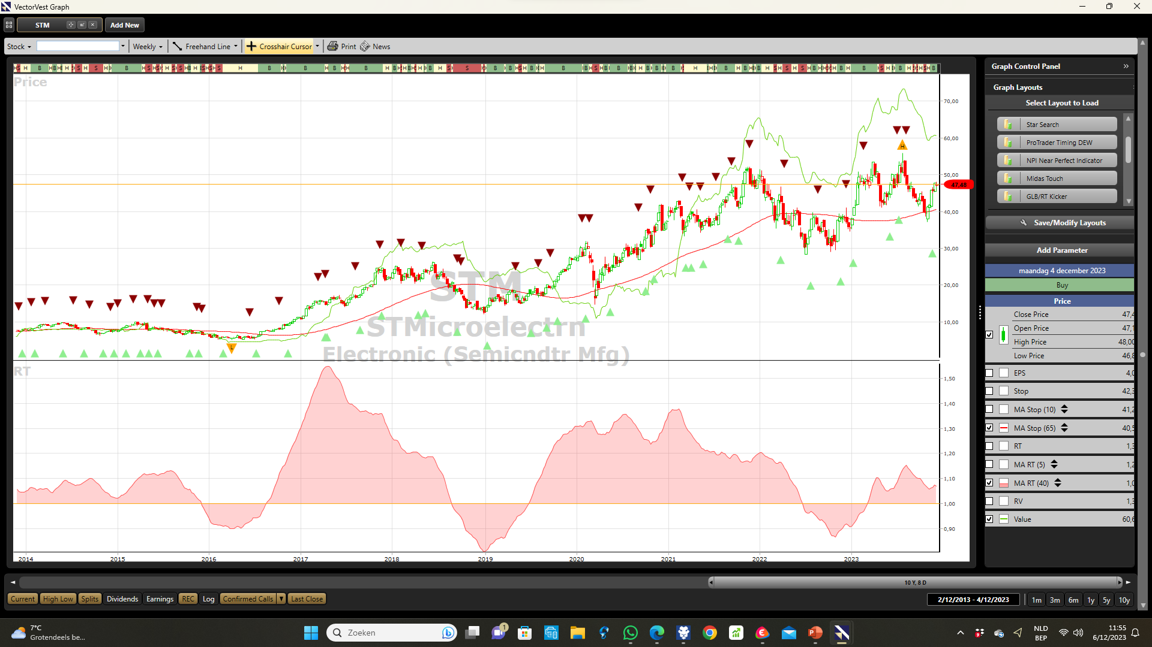

Slide 41
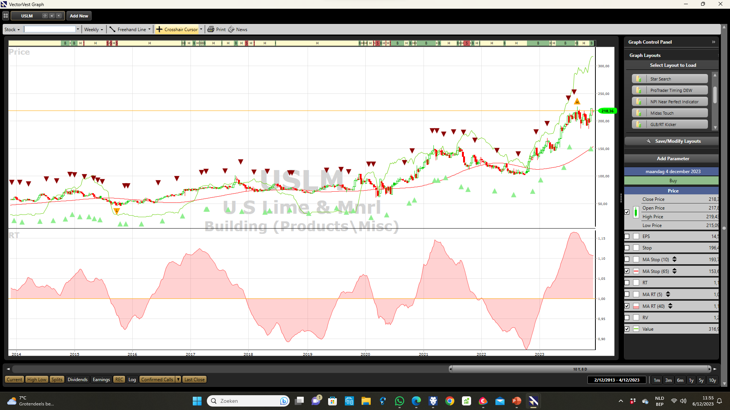

Slide 42
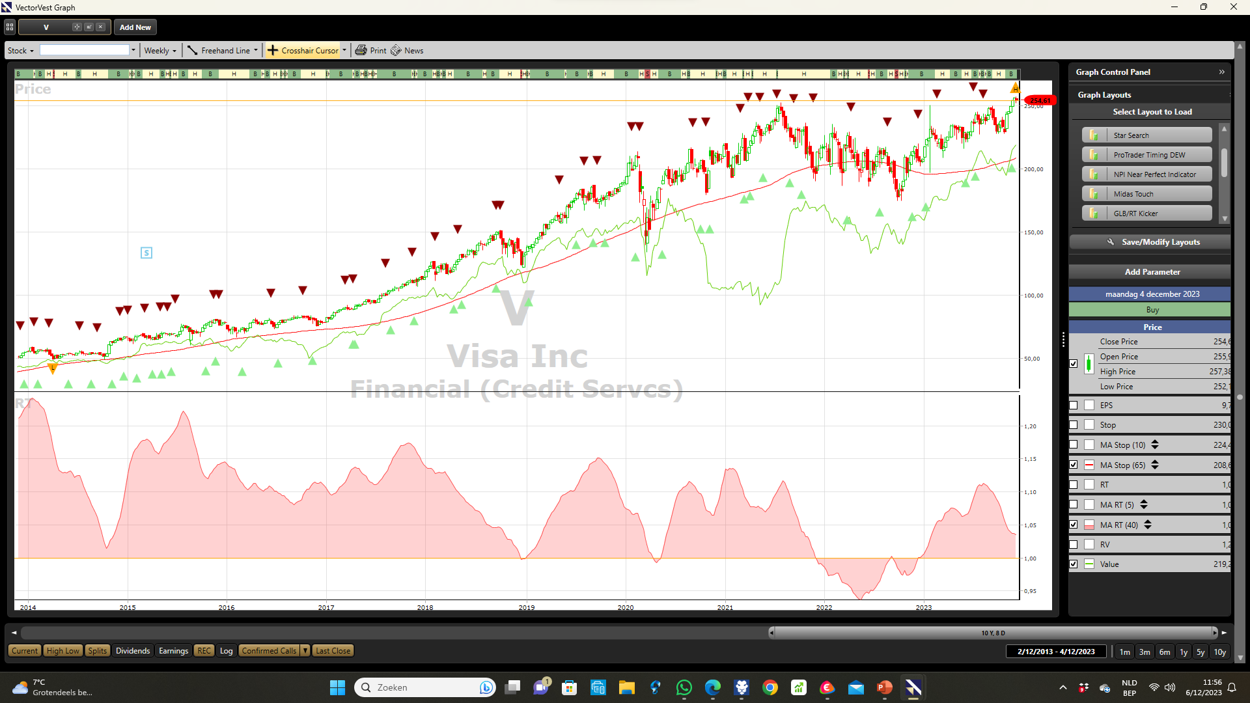

Slide 43
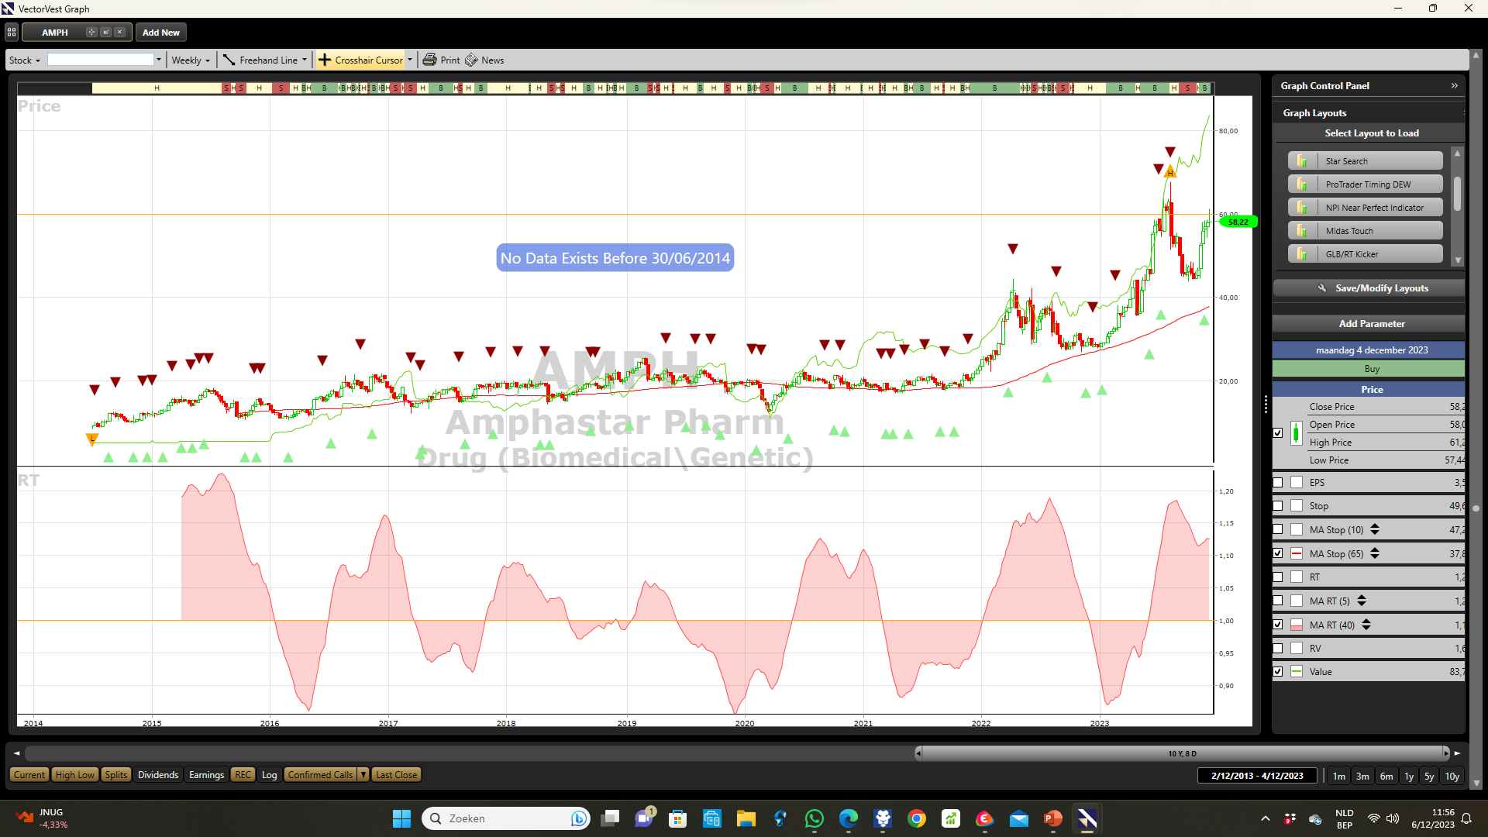

Slide 44
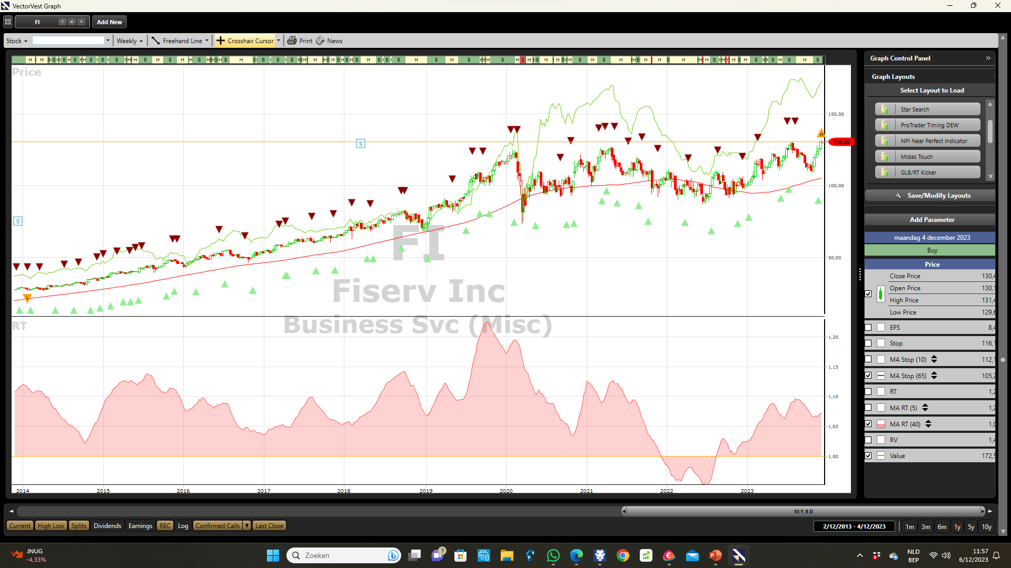

Slide 45
Markt is in verkoopzone dus zeker niet kopen op usa

Slide 46
HOE KAN MEN ZICH BESCHERMEN TEGEN DEFLATIE OF KOOPKRACHTCRASH ??
DE LAASTE 3000 JAAR IS ER MAAR WEINIG VERANDERD OP DEZE AARDE OM UW VERMOGEN AFTESCHERMEN TEGEN KOOPKRACHTVERLIES
BEURZEN.OBLIGATIES ALLES ZAL IN WAARDE VERMINDEREN
UITSLUITEND FYSISCH GOUD KAN U BEHOEDEN VAN DIT VERLIES
GOUDSTAVEN BEHOUDEN AL SINDS 3000JAAR STEEDS HUN KOOPKRACHT
EN JA AZIE EN CHINA GELOVEN MASSAAL DAARIN

Slide 47
Je kan reeds in goud beleggen vanaf 400 €

